Slide 1
Программное обеспечение для поддержки принятия врачебных решений
«ПЕРСОНифицированное лечение пациентов с метАболическим синдромом и Жировой болезнью печени (ПЕРСОНАЖ)»
ФГБОУ ВО СЗГМУ им. И.И. Мечникова Минздрава РФ
Кириллова А.А., Романюк Д.К., Метельская А.Н., Касаев Р.Р., Калышенко Т.А., Журавлева М.С.

Slide 2
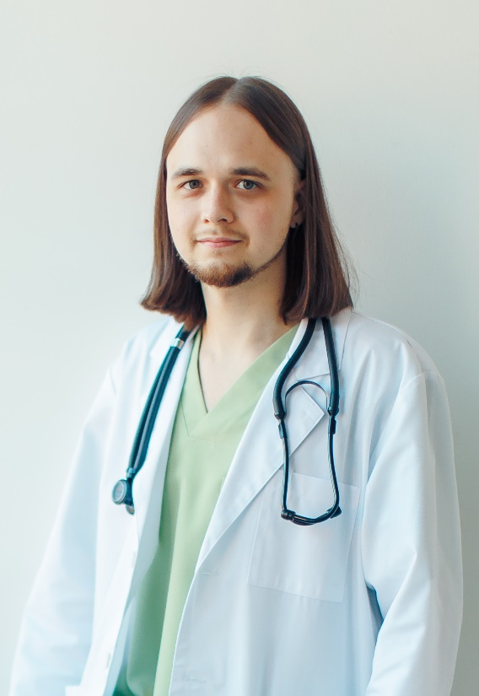
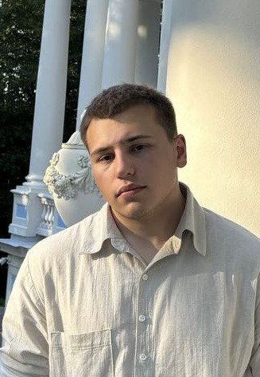

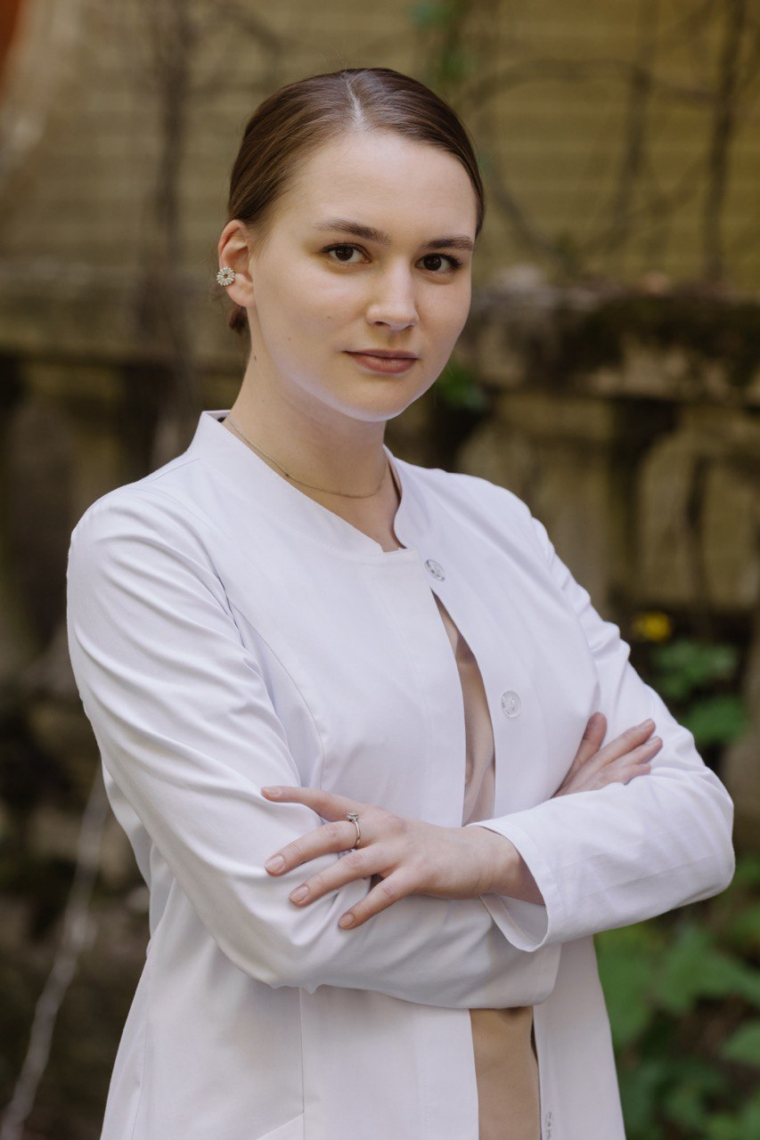
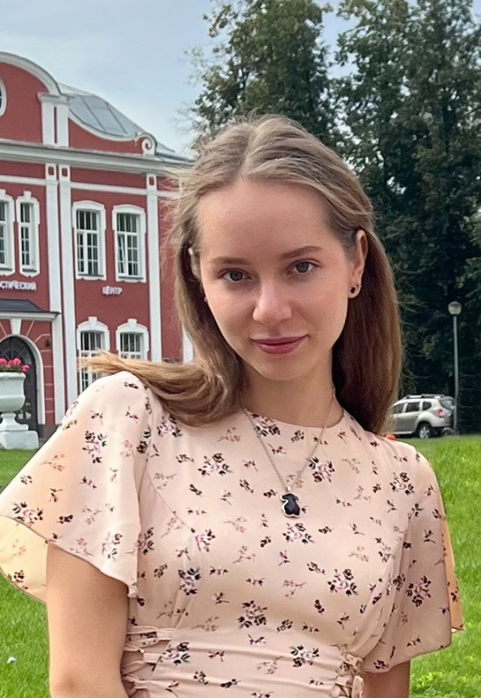
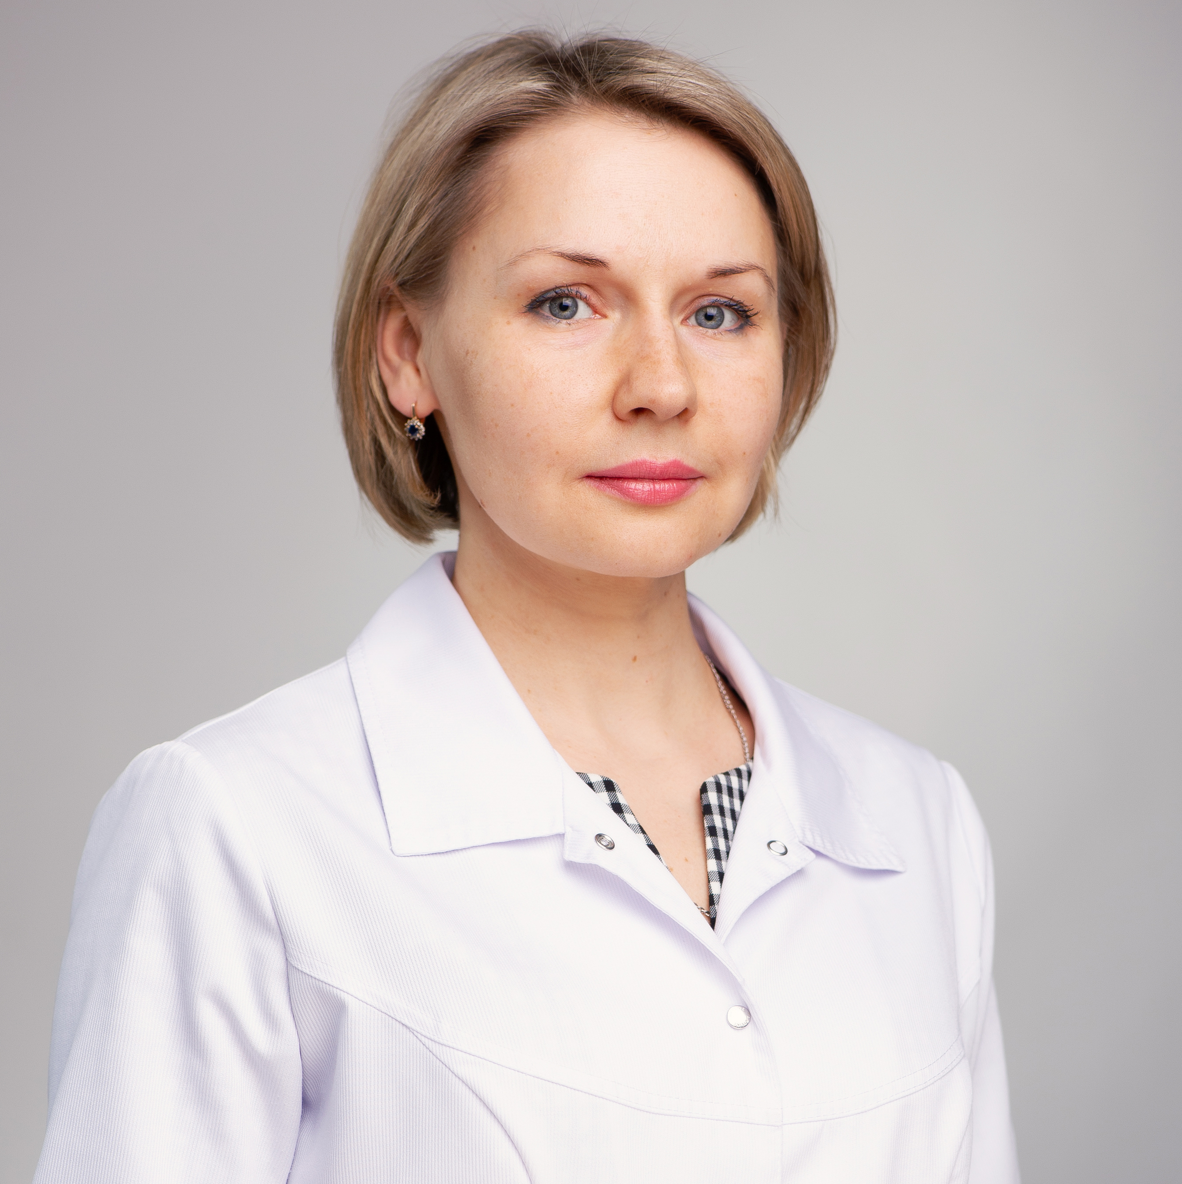
Команда проекта "ПЕРСОНАЖ"
Романюк Даниил Константинович
Касаев Роман Рамазиевич
Калышенко Тихон Анатольевич
ординатор 1 года по специальности «Терапия» ФГБОУ ВО СЗГМУ им. И.И.Мечникова Минздрава России
Врач-терапевт ГБУЗ ЛО «Токсовская КМБ»
Администратор, экономист
студент 3 курса лечебного факультета ФГБОУ ВО СЗГМУ им. И.И.Мечникова Минздрава России
Производитель
студент 3 курса лечебного факультета ФГБОУ ВО СЗГМУ им. И.И.Мечникова Минздрава России
Производитель
Кириллова Анна
Александровна
Метельская Александрина Николаевна
Журавлева Мария Сергеевна
ординатор 1 года по специальности «Терапия» ФГБОУ ВО СЗГМУ им. И.И.Мечникова Минздрава России
Лидер
доцент кафедры пропедевтики внутренних болезней, гастроэнтерологии и диетологии им. С.М. Рысса ФГБОУ ВО СЗГМУ им. И.И. Мечникова Минздрава России, врач-терапевт, гастроэнтеролог, диетолог, доцент, к.м.н.
Интегратор
студентка 3 курса лечебного факультета ФГБОУ ВО СЗГМУ им. И.И.Мечникова Минздрава России
Производитель

Slide 3

— Тебе, кажется, и жить-то лень? — спросил Штольц.
— А что, ведь и то правда: лень, Андрей.
И.А. Гончаров "Обломов", 1859 г.

Slide 4


Актуальность проекта
Совершенствование диагностических и лечебных мероприятий при метаболическом синдроме - актуальная междисциплинарная проблема современного здравоохранения.
В большинстве стран мира отмечается высокая распространённость метаболического синдрома - до 32,4% населения мира.
По данным Росстата, в 2023 г. доля россиян, находящихся на уровне предожирения, составила 44%; чаще избыточная масса тела встречалась среди мужчин старше 30 лет (31%); ожирение выявлено у 17,8% мужчин и 24,5% женщин.
Ожирение - это не просто вопрос эстетики или личного выбора, это серьезная медицинская проблема, которая затрагивает миллионы людей по всему миру.
У пациентов с метаболическим синдромом наблюдаются различные коморбидные (связанные общим механизмом развития) заболевания:
метаболически ассоциированная жировая болезнь печени (МАЖБП);
болезни системы кровообращения и заболевания сосудов головного мозга;
сахарный диабет / предиабет;
злокачественные новообразования различной локализации;
хроническая болезнь почек;
репродуктивные нарушения, и др.
Клинические рекомендации Министерства здравоохранения РФ "НАЖБП у взрослых". - 2022. - 95 с.; Драпкина О.М., Концевая А.В., Калинина А.М. и др. Коморбидность пациентов с хроническими неифекционными заболеваниями в практике врача-терапевта. Евразийское руководство // Кардиоваскулярная терапия и профилактика. - 2024. - 23(3):3996; Добровольный национальный обзор хода осуществления Повестки дня в области устойчивого развития на период до 2030 г. Аналитического Центра при Правительстве РФ;
Non-alcoholic fatty liver disease: A patient guide // JHEP. – 2021. – Vol. 3; M.Ng.T. Fleming et al. Global , regional, and national prevalence of overweight and obesity in children and adults during 1980-2013: a systematic analysis for the Global Burden of Disease study 2013 // Lancet. - 2014. - 384 (9945). - P. 766-781; H. Jebeile et al. Obesity in children and adolescents: epidemiology, causes, assessment, and management // Lancet Diabetes Endocrinol. - 2022. - 10(5). - P. 351-365.
Notes:
ишемическая болезнь сердца (ИБС), гипертоническая болезнь (ГБ), хроническая сердечная недостаточность (ХСН), нарушения ритма сердца, в т.ч. фибрилляция предсердий
У 10-20% пациентов заболевание прогрессирует до цирроза печени (ЦП) с его потенциально летальными осложнениями.
По данным исследований DIREG 1 и DIREG 2 распространённость НАЖБП увеличилась с 27,0% в 2007 г. до 37,3% в 2014 г., а по данным исследования ЭССЕ-РФ-2 стеатоз печени выявлен у 38,5% мужчин и у 26,6% женщин.

Slide 5
Проблема
Проблемы клиента, которые мы решаем:
Почему существующих вариантов решения
не достаточно?
Проблема дефицита времени: норма времени на одно посещение пациентом врача-терапевта в связи с заболеванием, необходимая для выполнения в амбулаторных условиях трудовых действий по оказанию медицинской помощи (в т.ч. затраты времени на оформление медицинской документации составляет 15 минут*. Часть визитов к врачу является необоснованной и увеличивает временные и трудовые затраты врача.
Проблема необходимости научно обоснованного выбора наиболее эффективных у конкретного пациента способов немедикаментозной терапии: варианта диетотерапии, мер по модификации образа жизни, возможностей повышения физической активности.
Проблема полипрагмазии (одновременное использование 5 и более лекарственных средств): высокий риск нежелательных лекарственных реакций, когнитивных нарушений, несоблюдения пациентом режима приёма препаратов.
Пациенты получают много различных рекомендаций по изменению образа жизни и питанию, назначений лекарственных препаратов от врачей разных специальностей.
На сегодня не существует удобного для использования в клинической практике программного обеспечения для выбора алгоритма наблюдения и способов лечения коморбидных состояний при метаболическом синдроме.
Таким образом, наш проект решает медицинские, экономические, социальные и технические проблемы.
*ПРИКАЗ от 2 июня 2015 г. N 290н ОБ УТВЕРЖДЕНИИ ТИПОВЫХ ОТРАСЛЕВЫХ НОРМ ВРЕМЕНИ НА ВЫПОЛНЕНИЕ РАБОТ, СВЯЗАННЫХ С ПОСЕЩЕНИЕМ ОДНИМ ПАЦИЕНТОМ ВРАЧА-ПЕДИАТРА УЧАСТКОВОГО, ВРАЧА-ТЕРАПЕВТА УЧАСТКОВОГО, ВРАЧА ОБЩЕЙ ПРАКТИКИ (СЕМЕЙНОГО ВРАЧА), ВРАЧА-НЕВРОЛОГА, ВРАЧА-ОТОРИНОЛАРИНГОЛОГА, ВРАЧА-ОФТАЛЬМОЛОГА И ВРАЧА-АКУШЕРА-ГИНЕКОЛОГА;
Драпкина О.М., Концевая А.В., Калинина А.М. и др. Коморбидность пациентов с хроническими неифекционными заболеваниями в практике врача-терапевта. Евразийское руководство // Кардиоваскулярная терапия и профилактика. - 2024. - 23(3):3996
Notes:
Существующие клинические рекомендации по различным заболеваниям не позволяют решить возникающие при лечении пациентов с НАЖБП проблемы.

Slide 6
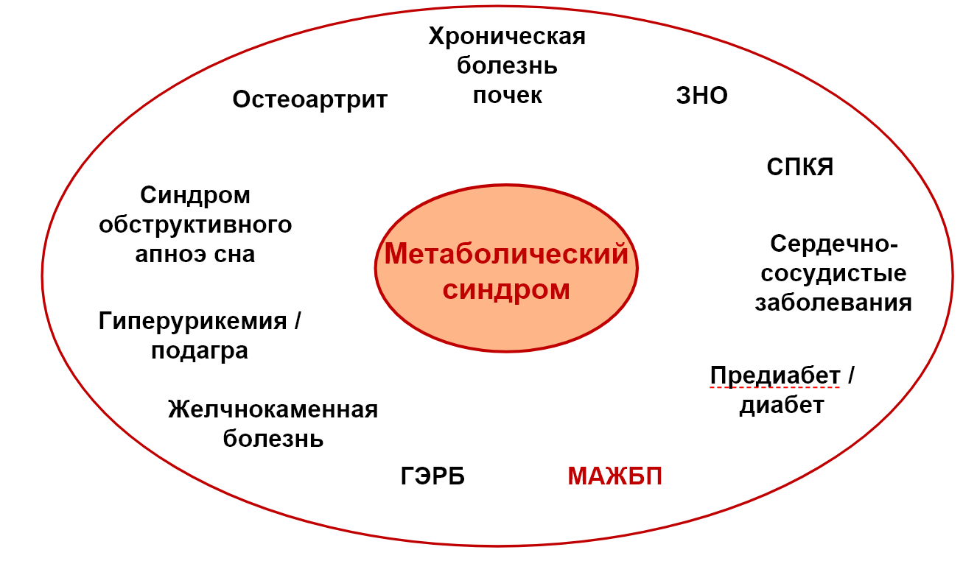



Решение
ПО "ПЕРСОНАЖ" позволит быстро принять наиболее правильное врачебное решение по диагностическим и лечебным мероприятиям у конкретного пациента.
- выбор модели питания;
- выбор лекарственных препаратов с наибольшей доказательной базой и безопасностью;
- план дальнейшего наблюдения и мониторинга пациента.
ПО"ПЕРСОНАЖ"
снижение нагрузки на врача,
сокращение продолжительности и количества консультаций,
предотвращение полипрагмазии,
повышение приверженности пациентов к терапии,
повышение эффективности лечения,
повышение качества жизни пациентов,
снижение экономических затрат на лечение пациентов с метаболическими коморбидными заболеваниями.
пациент с метаболическими коморбидными заболеваниями
Notes:
Повышенная нагрузка на амбулаторное звено, длительное время приема.
Снижение качества жизни пациентов с метаболическими коморбидными состояниями.
Большие экономические затраты и ухудшение прогнозов заболеваний – отсутствие компьютерного диагностического алгоритма, затрудняющего выбор терапии.
Снижение качества осмотра пациента.
Увеличение числа посещений врача, что приводит к большим затратам Министерства Здравоохранения Российской Федерации.

Slide 7
Решение: пользовательская история
Входные данные о пациенте:
возраст,
пол,
индекс массы тела (кг/м²), окружность талии (см),
симптомы: слабость есть (0-10 баллов ВАШ) / нет; боль в правом подреберье есть/нет;
употребление алкоголя да (количество в неделю) / нет;
повышение уровня АЛТ и АСТ: нет / минимальное (0-5 ВГН) / умеренное (5-10 ВГН) / высокое (>10 ВГН) / АЛТ>АСТ / АСТ>АЛТ;
повышение уровня ЩФ и ГГТ: нет / есть;
индекс FIB-4: ввести уровень АЛТ, АСТ, тромбоцитов, возраст;
наличие стеатоза печени: нет / да / степень 1 / степень 2 / степень 3;
наличие факторов кардиометаболического риска: ИМТ≥25 кг/м² (23 у азиатов) или ОТ>94 см (муж)/ >80 см (жен) / гликемия цельной капиллярной крови натощак >5,6 ммоль/л или постпрандиальная гликемия >7,8 ммоль/л или Hb_{A1C}>5,7% или сахарный диабет 2 типа / АД≥130 и 85 мм рт ст или антигипертензивная терапия / ТГ в плазме ≥1,7 ммоль/л или липидснижающее лечение / ЛПВП в плазме <1,0 ммоль/л (муж) / <1,3 ммоль/л (жен) или липидснижающее лечение;
сопутствующие заболевания: другие заболевания печени / ХОБЛ / БА / Остеоартрит коленных суставов / Остеоартрит тазобедренных суставов / гиперурикемия / подагра / мочекаменная болезнь / синдром обструктивного апноэ сна / желчнокаменная болезнь / дивертикулярная болезнь толстой кишки / хронический панкреатит / кислотозависимые заболевания / хроническая болезнь почек / хроническая сердечная недостаточность / фибрилляция предсердий / другие нарушения ритма сердца / патология щитовидной железы / злокачественные новообразования
Программное обеспечение для поддержки принятия врачебных решений "ПЕРСОНАЖ"
- Выбор модели питания: Средиземноморская диета / Скандинавская диета / DASH-диета;
- Информация для пациента о рисках неблагоприятного течения метаболически ассоциированных заболеваний;
- Выбор лекарственных препаратов с наибольшей доказательной базой и безопасностью, с плейотропными эффектами;
- План дальнейшего мониторинга: сроки следующего визита к врачу, контрольных анализов крови, УЗИ органов брюшной полости;
- План дообследования: лабораторного, инструментального, консультаций специалистов (при необходимости).

Slide 8
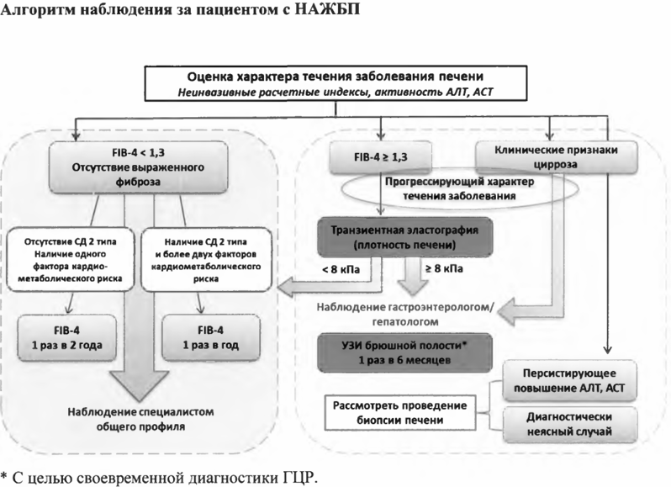
В ПО «Персонаж» будут включены алгоритмы
из клинических рекомендаций МЗ РФ и национальных консенсусов экспертов (1)
Клинические рекомендации Министерства здравоохранения РФ "Неалкогольная жировая болезнь печени". - 2024. - 151 с.
Клинические рекомендации Министерства здравоохранения РФ "Ожирение". - 2020. - 52 с.
Клинические рекомендации Министерства здравоохранения РФ "Сахарный диабет 2 типа у взрослых". - 2022. - 251 с.
Клинические рекомендации Министерства здравоохранения РФ "Артериальные гипертензии у взрослых". - 2024. - 220 с.
Драпкина О.М., Концевая А.В., Калинина А.М. и др. Коморбидность пациентов с хроническими неинфекционными заболеваниями в практике врача-терапевта. Евразийское руководство // Кардиоваскулярная терапия и профилактика. - 2024. - 23(3):3996.
Драпкина О.М., Мазуров В.И., Мартынов А.И., и др. Консенсус для врачей по ведению пациентов с бессимптомной гиперурикемией в общетерапевтической практике // Кардиоваскулярная терапия и профилактика. - 2024. - №23 (1). - С. 89-92.
Инструкции к лекарственным препаратам из государственного реестра лекарственных средств.
Клинические рекомендации Министерства здравоохранения РФ "Неалкогольная жировая болезнь печени". - 2024. - 151 с.

Slide 9
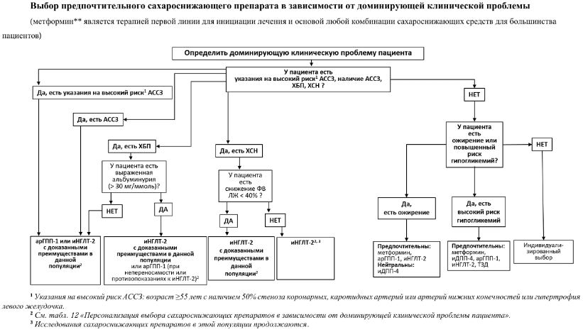
В ПО "Персонаж" будут включены алгоритмы
из клинических рекомендаций МЗ РФ и национальных консенсусов экспертов (2)
Клинические рекомендации Министерства здравоохранения РФ "Сахарный диабет 2 типа у взрослых". - 2022. - 251 с.

Slide 10
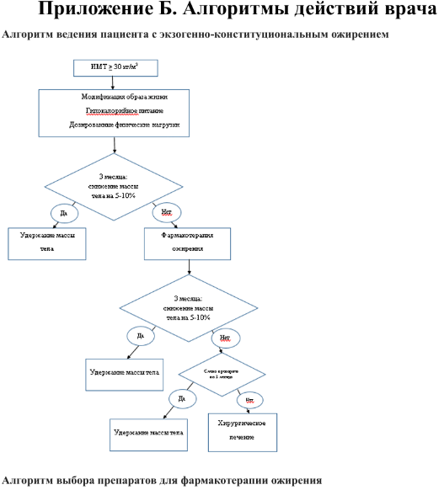
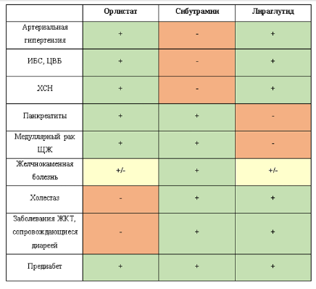
В ПО "Персонаж" будут включены алгоритмы
из клинических рекомендаций МЗ РФ и национальных консенсусов экспертов (3)
Клинические рекомендации Министерства здравоохранения РФ "Ожирение". - 2020. - 52 с.

Slide 11
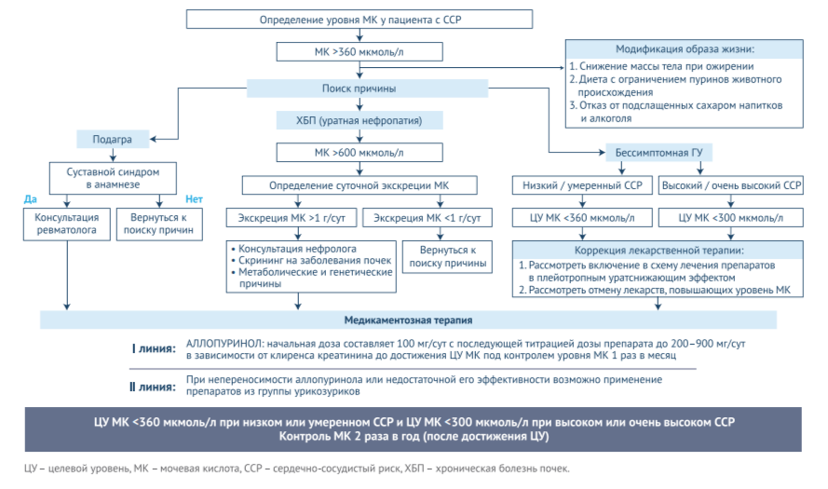
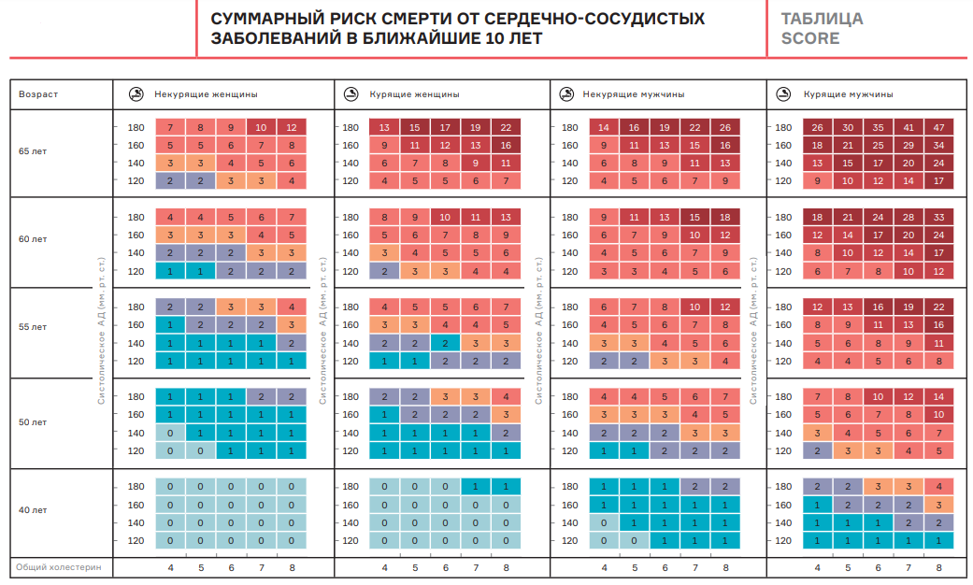
В ПО "Персонаж" будут включены алгоритмы
из клинических рекомендаций МЗ РФ и национальных консенсусов экспертов (4)
Интерпретация результатов шкалы SCORE:
<1 балла - низкий риск,
1-5 баллов - умеренный риск,
6-9 баллов - высокий риск,
10 баллов и более - очень высокий риск.
Драпкина О.М., Мазуров В.И., Мартынов А.И., и др. Консенсус для врачей по ведению пациентов с бессимптомной гиперурикемией в общетерапевтической практике // Кардиоваскулярная терапия и профилактика. - 2024. - №23 (1). - С. 89-92.

Slide 12
Рынок
Подобных ПО на рынке нет, продукт создается на растущем рынке.
Потенциальные клиенты в РФ: больницы (отделения терапии, гастроэнтерологии, эндокринологии, 274 больницы в городах-миллионниках), поликлиники (1925 поликлиник в городах-миллионниках), центры профессиональной патологии (354 в городах-миллионниках), кабинеты профилактических осмотров – (548 в городах-миллионниках), санатории (102 в городах-миллионниках). Всего организаций: 3203.
Потенциальные клиенты в Санкт-Петербурге: больницы - 57, поликлиники - 241, центры профессиональной патологии - 17, кабинеты профессиональных осмотров – 89, санатории – 9. Всего организаций: 413.
320 300 000 руб.
ТАМ
Стоимость ПО – 100 тыс. рублей.
Доход складывается из продажи ПО и его обновленных версий.
219 900 000 руб.
SAM
2 000 000 руб.
SOM

Slide 13
Анализ конкурентов
 | MedBaseGeotar | Справочник врача | ПЕРСОНАЖ
Справочник диет | - | + | +
Справочник лекарств | + | + | +
Клинические рекомендации | + | + | +
Сроки лечения | - | + | +
Взаимодействие лекарственных препаратов | + | - | +
Персонификация | - | - | +
Оперативность | - | - | +

Slide 14



Основные способы продвижения проекта
Представление проекта на медицинских конференциях и форумах;
Рассылка на электронные почты участников конференций Общества гастроэнтерологов и гепатологов "Северо-Запад", причастных к медицинской деятельности;
Продвижение проекта в социальных сетях (VK, Telegram):
- страница кафедры в VK, телеграмм-канал кафедры пропедевтики внутренних болезней, гастроэнтерологии и диетологии им. С.М. Рысса СЗГМУ им. И.И.Мечникова, где освещаются современные проблемы гастроэнтерологии, диетологии и других направлений медицины (количество подписчиков: 1615);
Создание веб-сайта – ПО "Персонаж".

Slide 15
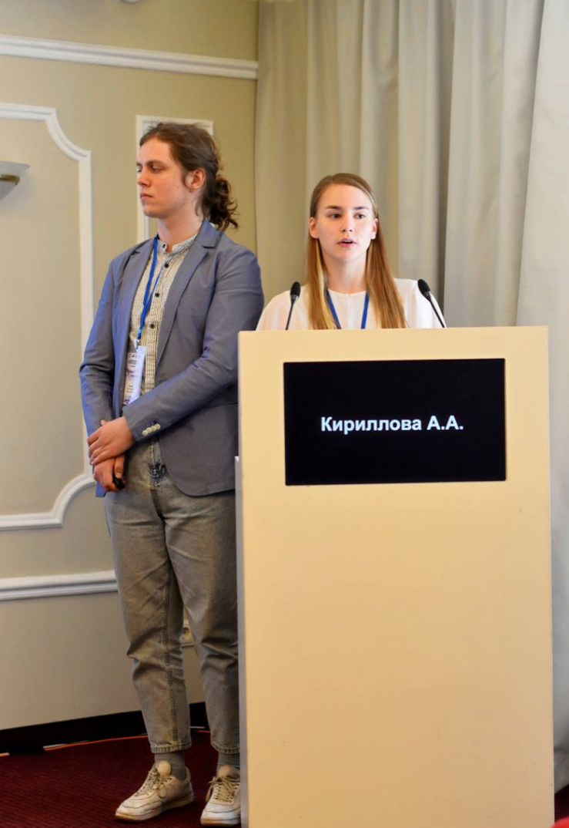
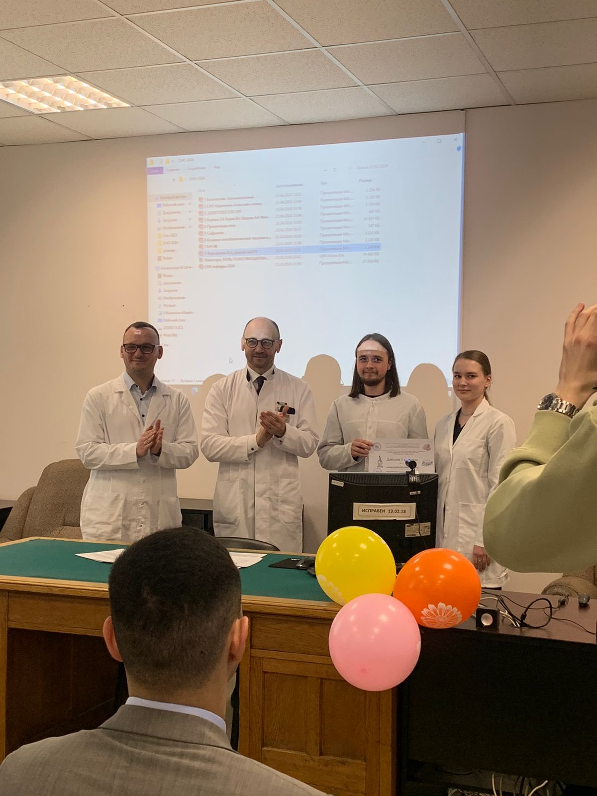

Текущие результаты
На базе кафедры пропедевтики внутренних болезней, гастроэнтерологии и диетологии им. С.М. Рысса осуществляется медицинская помощь пациентам с заболеваниями органов пищеварения и другими заболеваниями внутренних органов: амбулаторная и стационарная (отделение терапии и отделение гастроэнтерологии больницы имени Петра Великого).
Наша реальная клиническая практика - это постоянный поиск новых эффективных способов диагностики и лечения наших пациентов.
Для реализации и продвижения проекта имеется договоренность с Межрегиональной общественной организацией «Общество гастроэнтерологов и гепатологов «Северо-Запад» (г. Санкт-Петербург), президент общества: заведующий кафедрой пропедевтики внутренних болезней, гастроэнтерологии и диетологии им. С.М. Рысса, профессор, д.м.н. Бакулин И.Г.
Для апробации ПО имеется договоренность с Консультативно-Диагностическим центром и отделениями терапии и гастроэнтерологии больницы имени Петра Великого ФГБОУ ВО СЗГМУ им. И.И. Мечникова.

Slide 16
Дорожная карта проекта
набор, обработка клинических рекомендаций и консенсусов, создание алгоритмов ведения пациентов
12.2024 – 03.2025
регистрация программного медицинского изделия
09.2025 – 11.2025
регистрация ООО «ПЕРСОНАЖ»
04.2025 – 05.2025
выход на рынок
01.2026
2
4
6
8
1
3
5
7
03.2025 – 04.2025 адаптация алгоритмов под работу
IT-специалиста
05.2025 – 08.2025
разработка программы
12.2025
тестирование ПО, апробация на когорте пациентов, доработка с учетом комментариев клиентов
01.2026 – 01.2027
продажа ПО 20 учреждениям

Slide 17
Финансовая модель на 1 год.
Расходы на проект и его окупаемость.
MVP ("минимально жизнеспособный продукт") | Годовые показатели
Объем финансового обеспечения - 1,0 млн. руб. Разработка программы: работа программиста и работа участников команды по подбору теоретического материала - 0,6 млн. руб. Регистрация ООО - 0,02 млн. руб. Расходы на привлечение клиентов - 0,38 млн. руб. Стоимость готового продукта - 100 тыс. руб. | Доходы: годовой объем продаж - 2,0 млн. руб. (20*100 тыс. руб.) Расходы: годовые затраты на поддержание программного обеспечения - 0,5 млн. руб., в т.ч.: Техническая поддержка - 0,36 млн. руб. Расходы на привлечение клиентов - 0,14 млн. руб.
Чистая прибыль - 2,0 млн. руб. - 0,5 млн. руб. - налог УСН 6% (0,12 млн. руб.)=1,38 млн. руб. Рентабельность - 1,1 млн. руб.(после вычета налогов) / 2,0 млн. руб.* 100% = 55% Окупаемость - 1,0 млн. руб./ 1,1 млн. руб. = 0,9 лет (11 месяцев)
Источники инвестиций - Министерство Здравоохранения РФ, частные инверсторы Необходимая сумма инвестиций - 1,0 млн рублей Форма сотрудничества с инвесторами - частный займ

Slide 18
Планы развития
Разработка версий ПО для мобильных телефонов и компьютеров с разной операционной системой;
Разработка усовершенствованных версий ПО (возможность выведения информации на печать);
Разработка расширенных версий ПО для пациентов с сочетанными заболеваниями печени (МАЖБП и алкогольной болезнью печени, болезнями накопления, аутоиммунными заболеваниями печени и др.) и мультиморбидными состояниями.
Для реализации проекта нам необходимо:
- финансирование
- дальнейшее ведение регистра пациентов с НАЖБП
- техническая поддержка.

Slide 19
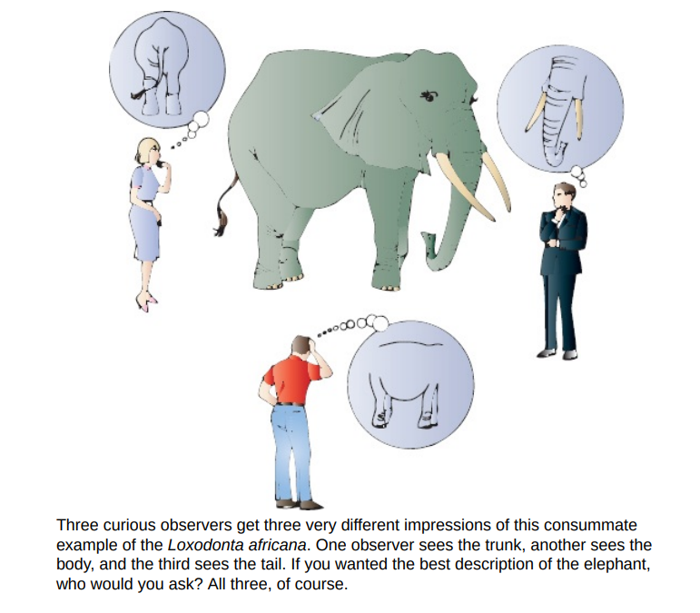
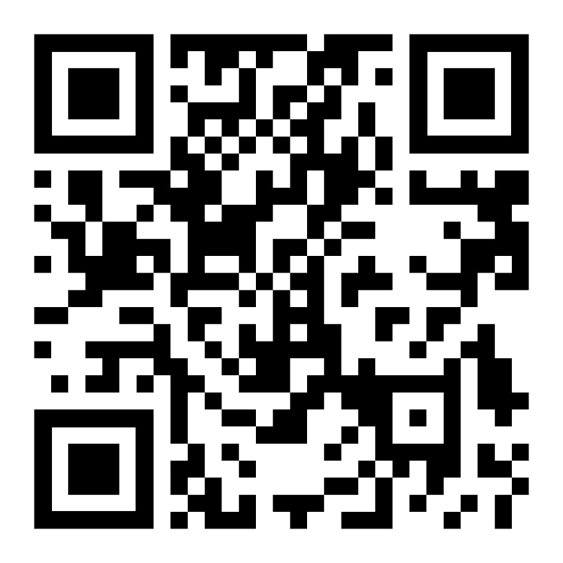
Контакты
Сайт:
Телефон:
Е-mail:
www.szgmu.ru
+7(921)335-50-22
annkirillovaa@gmail.com
Пациент-ориентированный подход
при использовании ПО "ПЕРСОНАЖ"позволит повысить эффективность лечебных мероприятий, улучшить качество жизни пациентов с метаболическим синдромом и ЖБП,
при этом снизив нагрузку на врача.

Slide 20
Бизнес-модель
Ключевые партнёры: Министерство здравоохранения | Ключевые виды деятельности: Разработка приложения Обслуживание и распространение приложения Обучения медработников его использованию | Потоки поступления доходов: Продажа ПО, Продажа обновленных версий ПО. | Взаимоотношение с клиентами: Служба поддержки (по телефону, почте и через социальные сети/мессенджеры) Обучающие курсы | Потребительский сегмент: Амбулаторные и стационарные медицинские учреждения Медицинские учебные заведения Профессиональные медицинские сообщества
 |  |  | Каналы сбыта: Корпоративные продажи (B2B) Прямые продажи Телемаркетинг Реклама
 | Ключевые ресурсы: Технологии, программное обеспечение Медицинские данные |  | Каналы сбыта: Корпоративные продажи (B2B) Прямые продажи Телемаркетинг Реклама
Ценностные предложения: Уникальное приложение для ведения пациентов с коморбидными патологиями (позволит рассматривать каждый уникальный случай в ситуации имеющейся нехватки времени на пациентов) Помощь в назначении подходящего лечения (в том числе и немедикаментозного) Работа с проблемой полипрагмазии, расчёт возможных лекарственных взаимодействий |  |  | Структура издержек: Разработка и поддержка приложения Распространение и продвижение

Slide 21
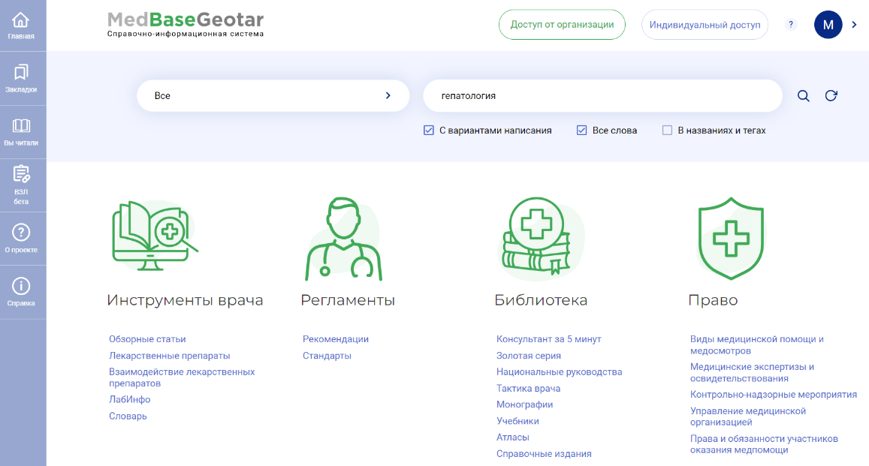
Анализ конкурентов
Справочно-информационная система MedBaseGeotar

Slide 22
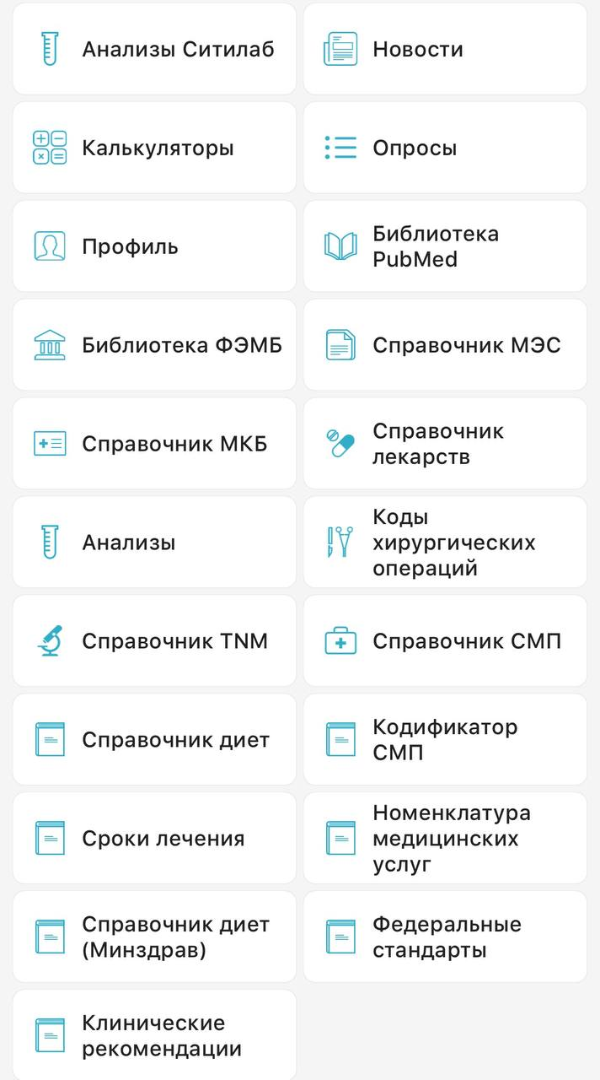
Анализ конкурентов
Справочник врача

